Slide 1
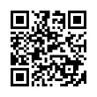
公式インスタグラム広告メニュー
https://www.instagram.com/gisele.magazine/?hl=ja
Contact
株式会社主婦の友社
メディア営業部 メディア営業ユニット
☎ 03-5280-7510
Copyright © 2021 SHUFUNOTOMOSHA Co., Ltd. All Rights Reserved

Slide 2
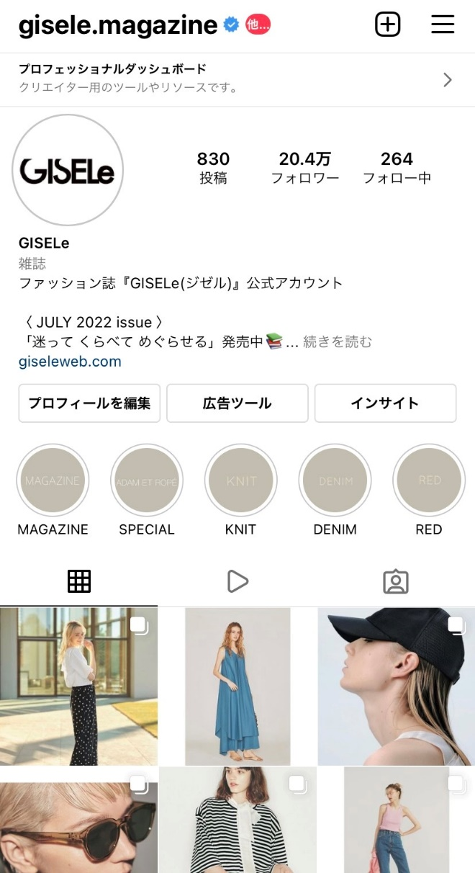
01 Medeia Date/User Insight
@gisele.magazine
フォロワー数
約
205,300
人
性別
年齢
男性
4%
45-54歳
3％
その他
1％
35-44歳
20％
18-24歳
21％
25-34歳
55％
女性
96%
平均
リーチ数
フィード投稿
約5万
ストーリーズ投稿
約3万
※平均値は2022年4月の投稿を集計、フォロワー以外のリーチも含む
Copyright © 2021 SHUFUNOTOMOSHA Co., Ltd. All Rights Reserved

Slide 3
02 Instagram投稿メニュー一覧
プラン | ストーリーズ投稿 （素材提供） | WEBパブ記事＋ ストーリーズ投稿 （素材提供） | 1投稿プラン （編集部撮影/物） | 1投稿プラン （編集部撮影/モデル） | フィード/ストーリーズ 3投稿プラン （編集部撮影）
金額 | G300,000円 | G400,000円 | G600,000円 （二次使用料込み） | G800,000円 （二次使用＋G30万円～） | G1,000,000円 （二次使用＋G30万円～）
内容 | ご提供素材をもとにストーリーズ投稿 |  | 編集部で撮影した写真をフィード/ストーリーズ投稿
投稿数 | ・ストーリーズ２回（30,000imp想定/回） ※WEBパブ記事セットプランは１回 ※投稿後の1週間ハイライト掲載ご希望の場合は、＋G10万円～ |  | ・フィード１回（ 掲載1カ月で50,000reach想定） ・ストーリーズ１回（30,000imp想定） ※フィード投稿はアーカイブとして残ります |  | ・フィード３回（ 掲載1カ月で50,000reach想定／回） ・ストーリーズ３回 （30,000imp想定／回） ※フィード投稿はアーカイブとして残ります
投稿 枚数 | ストーリーズ：原則２枚（１枚×２） |  | ・フィード：カルーセルで3枚まで ・ストーリーズ：原則１枚 |  | ・フィード：合計３枚 （１投稿につき１枚） ・ストーリーズ：合計３枚 （原則１投稿につき１枚）
投稿日 | 平日ご希望日、応相談の上決定 ※本誌発売日は除く ※時間指定原則不可
申込 期限 | 公開希望日の２０営業日前
※詳細は次ページからの各プランページをご確認ください。
※お申し込みにあたって、事前商材審査・掲載可否確認がございます。
審査の結果、掲載ができない場合がございますので予めご了承下さい。
※競合排除はいたしません。
Copyright © 2021 SHUFUNOTOMOSHA Co., Ltd. All Rights Reserved

Slide 4
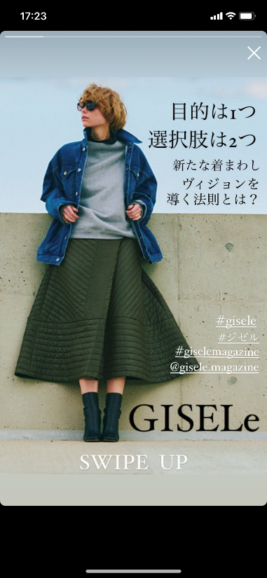
03 ストーリーズ２投稿プラン（素材提供）
内容 | ・ご提供素材にて、ストーリーズ投稿 ×２ ・誘導リンク先の設定が可能です
投稿数 | ・ストーリーズ２回（30,000imp想定/回） ※投稿後の1週間ハイライト掲載ご希望の場合は、＋G10万円～
投稿枚数 | ・ストーリーズ２枚（１枚×２）
投稿日 | ・平日ご希望日、応相談の上決定 ※本誌発売日は除く ※時間指定原則不可
申込期限 | ・公開希望日の２０営業日前
PR レギュレーション | ・「＃PR」表記、ブランド名必須となります ・指定ハッシュタグは最大4つまで
備考 | ・動画の掲載も可能です ※動画の長さは応相談 ・ストーリーズの誘導リンク先は公式HP、ECサイトとなります ※外部ECご希望の場合、事前確認あり ・事前に投稿用画像のビジュアル審査がございます ・簡易レポート有り（掲載２週間後を目処にご提出） ストーリーズ…imp、reach、リンクのクリック数
クライアント様
ご指定サイトへ誘導
（公式HP、ECサイト他）
G300,000円
※投稿写真はイメージです。
Copyright © 2021 SHUFUNOTOMOSHA Co., Ltd. All Rights Reserved

Slide 5
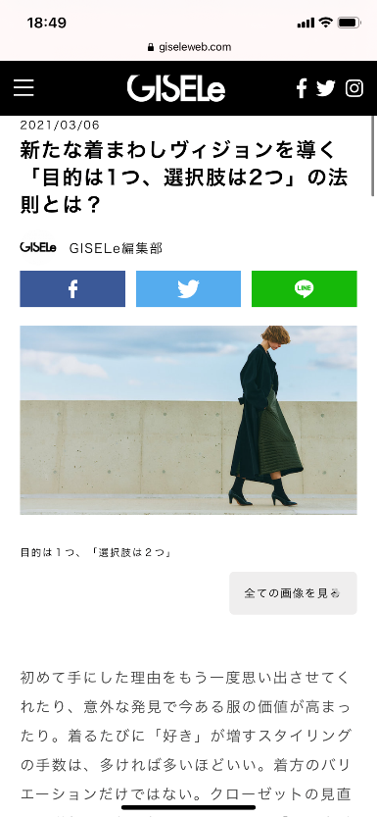
04 WEBパブ記事＋ストーリーズ投稿プラン（素材提供）
内容 | ・ご提供素材にて、WEBパブリシティ記事１本作成 ・ご提供素材にて、ストーリーズ投稿×１ ・ストリーズからGISELe WEB内の記事に誘導いたします
投稿数 | ・ストーリーズ１回（30,000imp想定） ※投稿後の1週間ハイライト掲載ご希望の場合は、＋G10万円～
投稿枚数 | ・ストーリーズ１枚
投稿日 | ・平日ご希望日、応相談の上決定 ※本誌発売日は除く ※時間指定原則不可
申込期限 | ・公開希望日の２０営業日前
PR レギュレーション | ・「＃PR」表記、ブランド名必須となります ・指定ハッシュタグは最大4つまで
備考 | ・パブリシティ記事想定PV：～2,000PV ・動画の掲載も可能です ※動画の長さは応相談 ・ストリーズの誘導リンク先はWEB記事のみとなります ・事前に投稿用画像のビジュアル審査がございます ・簡易レポート有り（掲載1カ月後を目処にご提出） パブリシティ記事…PV数 ストーリーズ…imp、reach、リンクのクリック数
ストリーズから
GISELe WEB内の
パブリシティ記事へ誘導
G400,000円（WEB記事掲載費込み）
※投稿写真はイメージです。
Copyright © 2021 SHUFUNOTOMOSHA Co., Ltd. All Rights Reserved

Slide 6
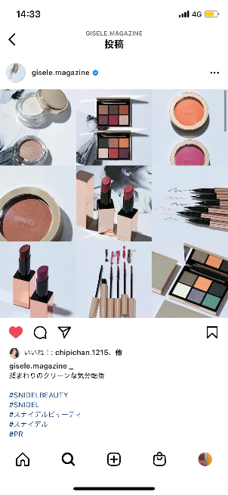
05 1投稿プラン（編集部撮影/物撮り）
内容 | ・編集部で撮影した写真を投稿（物撮り） （フィード投稿＋ストーリーズ投稿）×１
投稿数 | ・フィード１回（ 掲載1カ月で50,000reach想定） ・ストーリーズ１回（30,000imp想定） ※フィード投稿はアーカイブとして残ります
投稿枚数 | ・フィード：カルーセルで４枚（4カット）まで ・ストーリーズ：原則１枚 ・テキスト原稿：１種類
投稿日 | ・平日ご希望日、応相談の上決定 ※本誌発売日は除く ※時間指定原則不可
申込期限 | ・公開希望日の２０営業日前
PR レギュレーション | ・「＃PR 」、ブランド名必須となります ・指定ハッシュタグは最大４つまで
備考 | ・テキスト校正確認１回 ・撮影した写真は二次使用可能 ※二次使用期間：1カ月間 ※二次使用範囲：クライアント様公式サイト、SNSオーガニック投稿 ・ストーリーズ誘導のリンク先は公式HP、ECサイトとなります ※外部ECご希望の場合、事前確認あり ・簡易レポート有り（掲載1カ月後を目処にご提出） フィード…imp、reach、いいね数 ストーリーズ…imp、reach、リンクのクリック数 ・ラフご提出あり、オリエン実施なし（資料を元に、メールベースでご相談） ・編集企画と同時撮影、立ち会いなし ・撮影スケジュールは編集部に一任ください
G600,000円（二次使用料込み）
※投稿写真はイメージです。
Copyright © 2021 SHUFUNOTOMOSHA Co., Ltd. All Rights Reserved

Slide 7
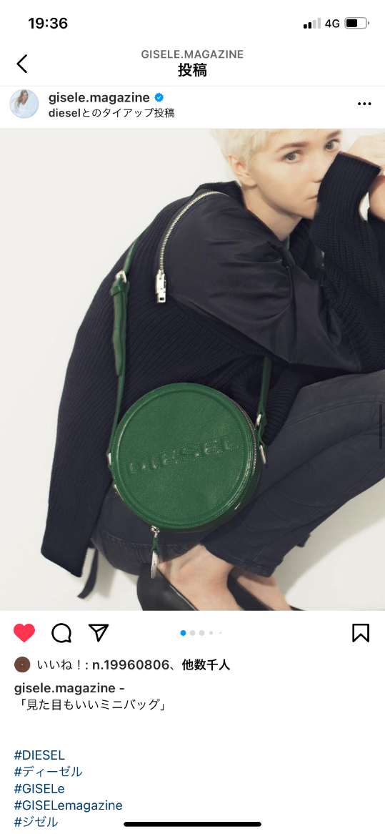
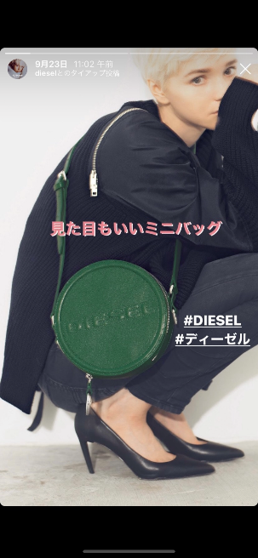
06 1投稿プラン（編集部撮影/モデルカット）
内容 | ・編集部で撮影した写真を投稿（モデルカット） （フィード投稿＋ストーリーズ投稿）×１
投稿数 | ・フィード１回（ 掲載1カ月で50,000reach想定） ・ストーリーズ１回（30,000imp想定） ※フィード投稿はアーカイブとして残ります
投稿枚数 | ・フィード：カルーセルで3枚まで（コーディネート数：最大3体まで） ・ストーリーズ：原則１枚 ・テキスト原稿：１種類（他投稿と同体裁、クレジット記載不可）
投稿日 | ・平日ご希望日、応相談の上決定 ※本誌発売日は除く ※時間指定原則不可
申込期限 | ・公開希望日の２０営業日前
PR レギュレーション | ・「＃PR 」、ブランド名必須となります ・指定ハッシュタグは最大４つまで
備考 | ・テキスト校正確認１回 ・二次使用ご希望の場合、別途＋G30万円～ ※二次使用期間：1カ月間 ※二次使用範囲：クライアント様公式サイト、SNSオーガニック投稿 ・ストーリーズの誘導リンク先は公式HP、ECサイトとなります ※外部ECご希望の場合、事前確認あり ・簡易レポート有り（掲載1カ月後を目処にご提出） フィード…imp、reach、いいね数 ストーリーズ…imp、reach、リンクのクリック数 ・ラフご提出あり、オリエン実施なし（資料を元に、メールベースでご相談） ※撮影シチュエーション等ご希望は伺いますが、基本的にはお任せください ・編集企画と同時撮影、立ち会いなし ・モデルの人選、撮影スケジュールは編集部に一任ください ※モデルは1名、撮影は1回 ・二次使用なしの場合リポストNG
G1,000,000円（二次使用ご希望の場合＋G30万円～）
※投稿写真はイメージです。
Copyright © 2021 SHUFUNOTOMOSHA Co., Ltd. All Rights Reserved

Slide 8
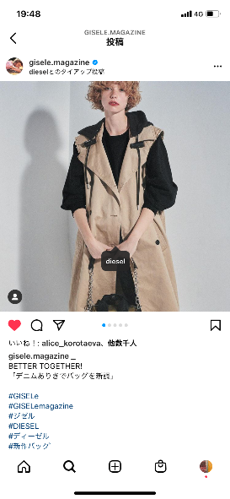
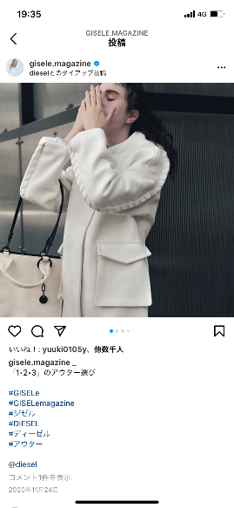
07 フィード/ストーリーズ3投稿プラン（編集部撮影）
内容 | ・編集部で撮影した写真を投稿 （フィード投稿＋ストーリーズ投稿）×３
投稿数 | ・フィード３回（ 掲載1カ月で50,000reach想定／回） ・ストーリーズ３回（30,000imp想定／回） ※フィード投稿はアーカイブとして残ります
投稿枚数 | ・フィード：１投稿につき１枚、合計３枚（コーディネート数：最大3体まで） ・ストーリーズ：原則１投稿につき１枚、合計３枚 ・テキスト原稿：１投稿につき１種類、合計３種類
投稿日 | ・平日ご希望日、応相談の上決定 ※本誌発売日は除く ※時間指定原則不可
申込期限 | ・公開希望日の２０営業日前
PR レギュレーション | ・「＃PR 」、ブランド名必須となります ・指定ハッシュタグは最大４つまで（３投稿共通）
備考 | ・テキスト校正確認１回 ・二次使用ご希望の場合、別途＋G30万円～ ※二次使用期間：1カ月間 ※二次使用範囲：クライアント様公式サイト、SNSオーガニック投稿 ・ストーリーズの誘導リンク先は公式HP、ECサイトとなります ※外部ECご希望の場合、事前確認あり ・簡易レポート有り（掲載1カ月後を目処にご提出） フィード…imp、reach、いいね数 ストーリーズ…imp、reach、リンクのクリック数 ・ラフご提出あり、オリエン実施なし（資料を元に、メールベースでご相談） ※撮影シチュエーション等ご希望は伺いますが、基本的にはお任せください ・編集企画と同時撮影、立ち会いなし ・モデルの人選、撮影スケジュールは編集部に一任ください ※モデルは1名、撮影は3投稿分まとめて1回 ・二次使用なしの場合リポストNG
G1,200,000円（二次使用ご希望の場合＋G30万円～）
※投稿写真はイメージです。
Copyright © 2021 SHUFUNOTOMOSHA Co., Ltd. All Rights Reserved

Slide 9
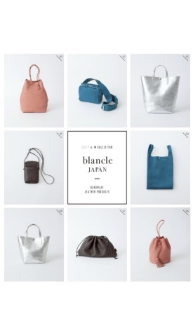
08 誌面タイアップ＋Instagram投稿
※本誌込みのプラン
■巻頭「I NEED IT!」誌面タイアップ１P（物orモデル）
内容 | ・巻頭「I NEED IT!」誌面タイアップ１P（物orモデル） ※TU対向面にはクライアント様ADを掲載いたします ・誌面素材をInstagram投稿（フィード投稿＋ストーリーズ投稿）
投稿数 | ・フィード１回（ 掲載1カ月で50,000reach想定） ・ストーリーズ１回（30,000imp想定） ※フィード投稿はアーカイブとして残ります
投稿枚数 | ・フィード：１投稿につき、最大４枚 ・ストーリーズ：原則１枚 ・テキスト原稿：１種類
投稿日 | ・平日ご希望日、応相談の上決定 ※本誌発売日は除く ※時間指定原則不可
申込期限 | ・公開希望日の２０営業日前
PR レギュレーション | ・「＃PR 」、ブランド名必須となります ・指定ハッシュタグは最大４つまで
備考 | ・原則スタジオ撮影となります ・二次使用ご希望の場合、別途＋G30万円～ ※二次使用期間：1カ月間 ※二次使用範囲：クライアント様公式サイト、SNSオーガニック投稿） ・ストーリーズの誘導リンク先は公式HP、ECサイトとなります ※外部ECご希望の場合、事前確認あり ・簡易レポート有り（掲載1カ月後を目処にご提出） フィード…imp、reach、いいね数 ストーリーズ…imp、reach、リンクのクリック数 ・ラフご提出あり、オリエン実施あり ※通常タイアップと同様の進行になります ※モデルは1名、撮影は1回 ・二次使用なしの場合リポストNG
対向AD
■Instagramフィード/ストーリーズ投稿各１回
#blancle #ブランクレ
#madeinjapan #GISELe #PR
＠blancle_official
G1,700,000円（二次使用ご希望の場合＋G30万円～）
※投稿写真はイメージです。
Copyright © 2021 SHUFUNOTOMOSHA Co., Ltd. All Rights Reserved

